Slide 1
БАЛА ЖӘНЕ ИНТЕРНЕТ

Slide 2
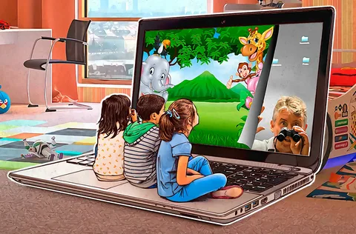
Интернет дегеніміз не?
Интернет - ғылым мен техниканың шынайы жетістігі. Интернетті қолдана алатын кез - келген адам өзіне қалаған ақпарат пен мағлұматты тауып, қажетіне жарата алады.

Slide 3
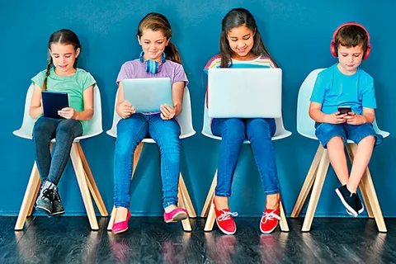
Балалардың интернетті пайдалану мақсаттары
Көңіл көтеру
Фильм, сериал көру
Бейнежазба көру
Білім алу
Танымдық ақпарат алу
Әлеуметтік желідегі
қарым- қатынас

Slide 4
Интернет сіздің балаңыз үшін несімен тартымды?
Өзін-өзі танытады
Жаңа бейне жасайды
Ақпарат алмасады
Қызығушылық тудырады
Көзқарас қалыптастырады
Дербестік

Slide 5
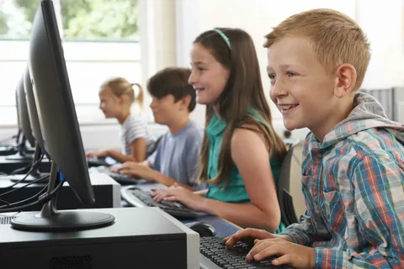
Интернеттің балалар мен жасөспірімдерге тигізетін негізгі қауіп - қатерлері
Әлеуметтік желілер және танысу сайттары
Онлайн ойындар
Зорлық-зомбылық, қатігездік көріністерін, бейәдеп сөздерді қамтитын сайттар
Кез – келген жарнама
Ірі іздеу жүйелері
Бейнеқорлар
Блогтар

Slide 6
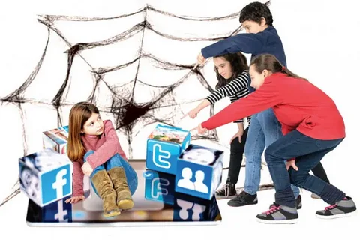
Интернетті пайдаланудың теріс тұстары
Баланың жалпы психологиялық жағдайына әсер ету
Өзін – өзі бағалауы мен әлеуметтенуіне әсер ету
Денсаулық мәселелері
Жалғыздық
Зиялы даму деңгейінің төмендеуі

Slide 7
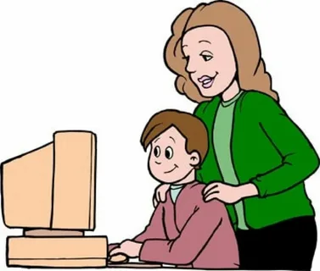
Мектепке дейінгі жастағы балалар үшін Интернетті қолдану қауіпсізідігі бойынша кеңестер
Бұл жастағы балалар Интернетке тек ата-анасының қарауымен ғана шығуы тиіс (басқа да үлкендер).
Баланың жасына сәйкес компьютерде қалай және қандай уақытқа отыруын арнайы мамандардың ұсыныстарына сай шектеңіздер.
Балаға арналған жеке Интернет - орта құру үшін балаңызбен жиі кіретін сайтты «Таңдаулылар» тізіміне қосыңыз

Slide 8
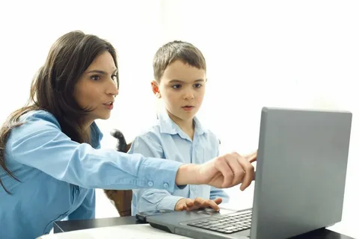
7-10 жастағы балалар үшін Интернетті қолдану қауіпсіздігі бойынша кеңестер
Интернетке қосылған компьютерді жалпы бөлмелерде ұстауға тырысыңыз ол балаңыздың Интернетте не істегенін көзбен шолып, бақылауды жүзеге асыруға оңай.
Электрондық пошта, чат арқылы ақпаратты ашу алдында сіздермен кеңесуді үйретіңіздер.
Балаларға тек жақсы беделді және бақыланатын қарым- қатынастағы балалар сайтына кіруге ғана рұқсат беріңіздер.
Осы жастағы балаларға жылдам хабар аламасу қызметтерімен пайдалануға рұқсат етпеңіздер.
Жағымсыз материалдарды қосымша ретінде бұғаттау құралдарын пайдаланыңыз.

Slide 9
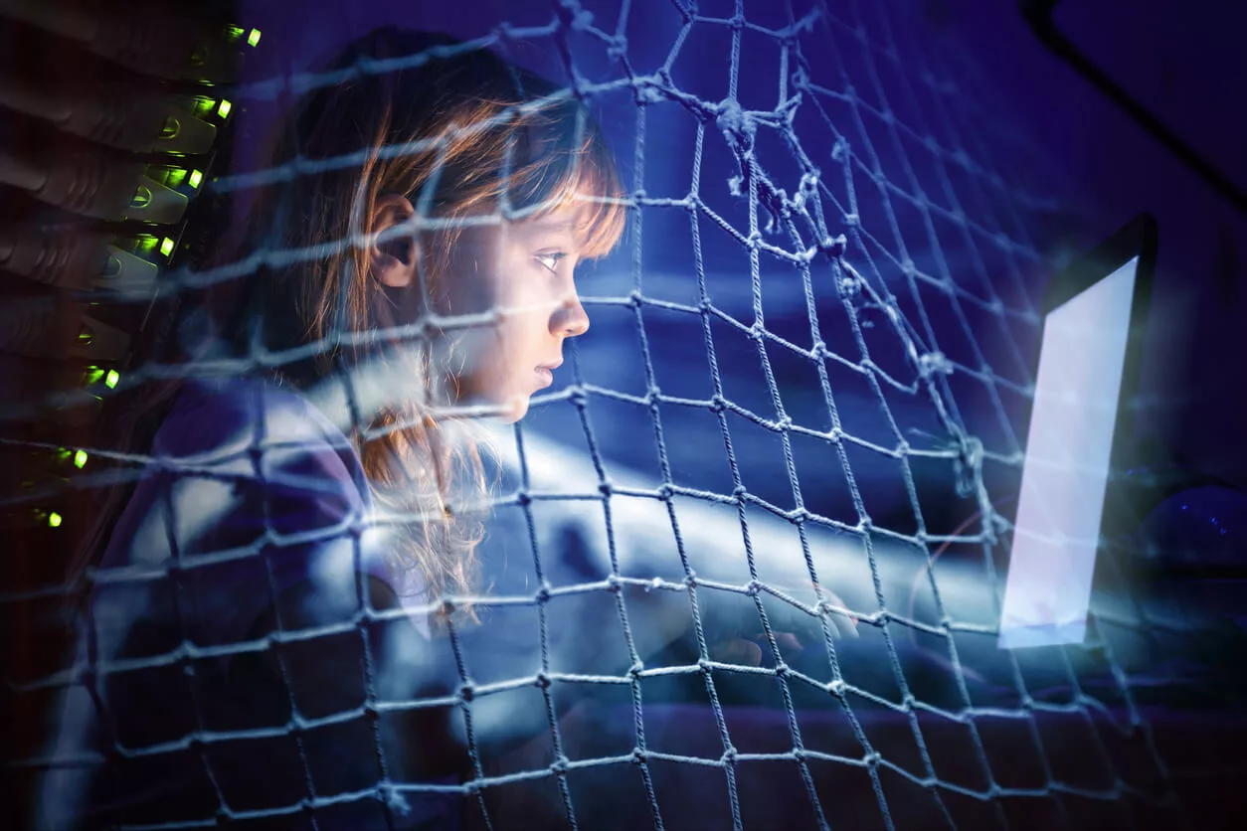
10-13 жастағы балалардың Интернетті пайдалану қауіпсіздігі бойынша кеңестер
Интернеттегі сервистік қызмет туралы есептер әсіресе бұл кезеңде пайдалы болуы мүмкін.
Ата-аналарының үнемі экранға сырттан қарап отырғанын балалары сезбейді; алайда есептер арқылы , үлкендер өз балаларының қандай сайтқа кіретіні жайлы білетін болады.
Қолдануға тыйым салынған сайттар тізімін көрсету, желіде болу уақытына және Интернеттегі қарым-қатынасы бойынша басшылық жасау. (соның ішінде чаттар).
Балалармен олардың Интернеттегі достары туралы, олардың немен айналысатыны және шынайы өмірлері жайлы әңгімелесіңіздер.
Notes:
Бұл жастағы балалар Интернетті мектеп жобаларын әзірлеу үшін пайдалана бастайды, музыканы жүктейді, электрондық поштаны пайдаланады, онлайн ойындарын ойнайды, өздерінің табынушыларының фанаттық сайттарына кіреді.

Slide 10
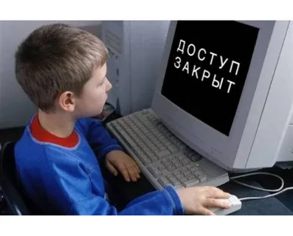
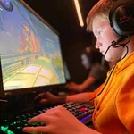
14-17 жас аралығындағы балалардың интернетті қолдануында ескергеніңіз жөн:
Жасөспірім баланың қандай чаттар мен хабарландыру тақталарын қолданатынын білуге тырысыңыз. Туындаған мәселелерді шешуге көмектесіңіз.
Жасөспірім баламен желілік құмар ойындар және оларға байланысты қауіп-қатер жайында әңгімелесіңіз. Балаларға ондай ойындармен ойнауға болмайтынын ескертіңіз
Балаңыздың блогындағы интернет-мекенжайын сақтап алыңыз және тұрақты түрде тексеріп отырыңыз.
Notes:
. Моделденген чаттарды қолданғанын құптаңыз және кез-келген біреумен жекеше қарым-қатынас жасамауын қадағалаңыз, ескертіңіз
Егер балаларыңыз блогтар жазатын болса, олардың өзі туралы тым көп жазбайтынына көз жеткізіңіз. Блог қызметіне бағалау жүргізіңіз және пароль көмегімен қорғалатын жеке блог жазбалары мүмкіндіктерін қамтамасыз ете алатынын анықтап алыңыз.

Slide 11
Өз отбасыңызды Интернеттің қауіп-қатерінен қорғау үшін оны қолданудың келесідей жалпы ережелерін сақтаңыздар:
Балаларды қатыстыра отырып, Интернетті пайдаланудың отбасылық ережелерін құрыңыздар және оны бұлжытпай орындауды талап етіңіз.
Балалардан Интернет арқылы жеке басына қатысты ешқандай ақпарат бермеуін талап етіңіз.
Балаларыңыз кіріп жүрген сайттарды қарап, танысып алуды әдетке айналдырыңыз.
Егер интернет арқылы балаңызға біреулер қысым жасаса, міндетті түрде сізге бірден хабарлауын ескертіп қойыңыз. Балаларыңызға Интернет арқылы танысқан таныстарымен жеке кездесуге ересектердің бақылауынсыз шығуға ешқашан рұқсат бермеңіз.
Notes:
Қадір-қасиетті қорлайтын мазмұндағы сайттарға кірмейтіндіктеріне, өзіне қатысты жеке мәліметтер немесе фотосуреттерін жарияламайтындықтарына көз жеткізіп отырыңыз.
Балалардың жасына сәйкес және талап-тілектеріне қарай оны өзгертіп отыруға болады
Балаларға Интернетті лайықты қолдану тәртібі мен жауапкершілік жайында әңгімелеп беріңіз. Балалар желіні ешқашанда бұзақылық үшін, басқалар жайында өсек тарату үшін немесе біреулерді қорқытып, қауіп-қатер төндіру үшін қолданбауы керек.
Балаларыңызға көңіл бөліп отыруды ұмытпаңыздар!
соның ішінде тегі, аты, мекен-жайы, телефон номері, мектептің номері, электрондық поштасының адресі, достарының немесе туыстарының аты-жөні, туған мерзімі, фотосуреті т.с.с. Оның арты не болатынын айтып ескертіңіз. Ешқандай жеке мәлімет бермейтін бейтарап экрандық есім қолданыңыз

Slide 12
Бақытты бала бақытты отбасыда тәрбиеленеді.
Балаларыңызға көңіл бөліп отыруды ұмытпаңыздар!

Slide 13
Назарларларыңызға рақмет!

